Slide 1

ESPAÑOL DE SÉPTIMO GRADO LUNES 08 DE JUNIO 2020
PROFESORA YENIS RIVERA

Slide 2
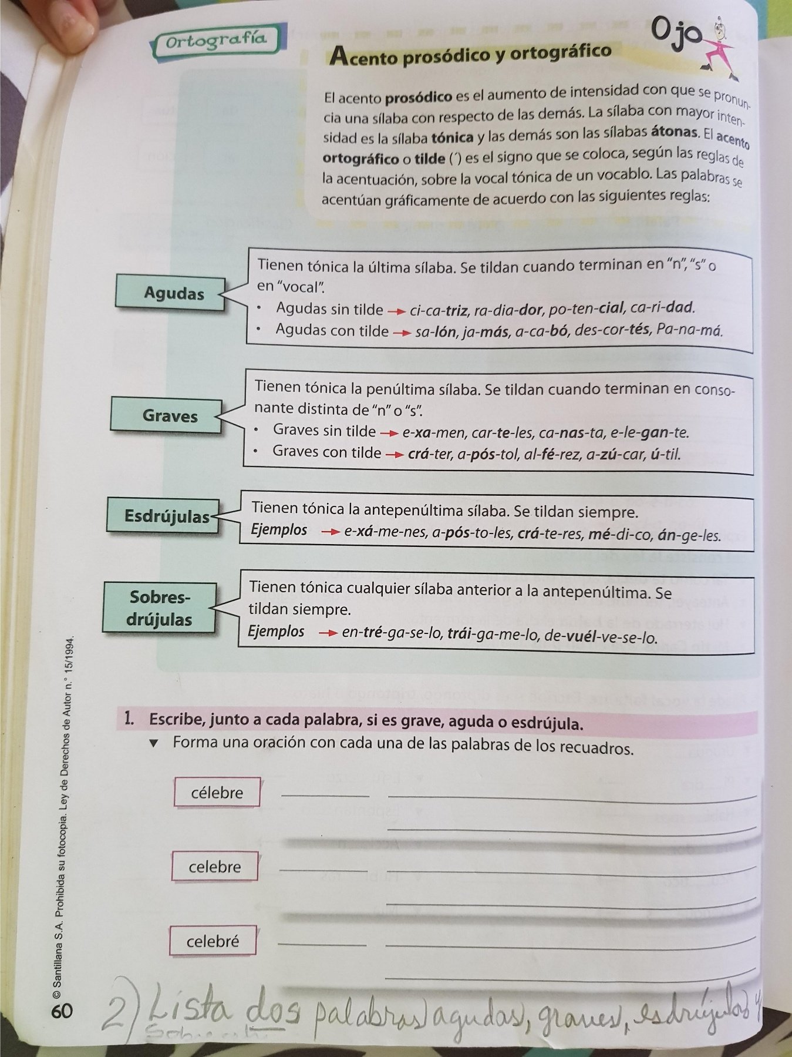
ACENTO PROSÓDICO
Y ORTOGRÁFICO

Slide 3
TALLER

Slide 4
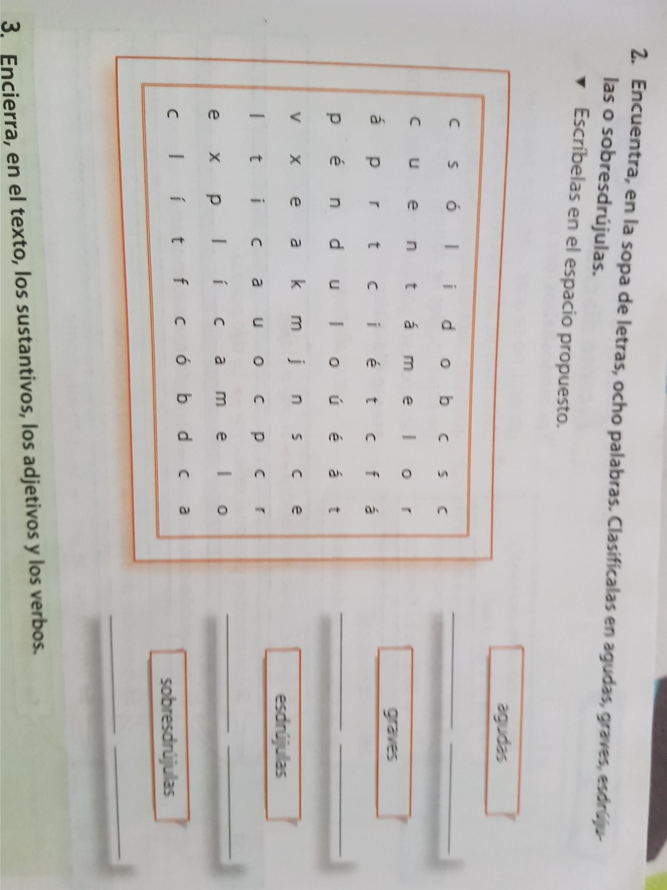

Slide 5


